Slide 1

Truyện Dân Gian: Tấm Cám
Biên soạn: Hồng Hà – Nhà xuất bản Kim Đồng

Slide 2
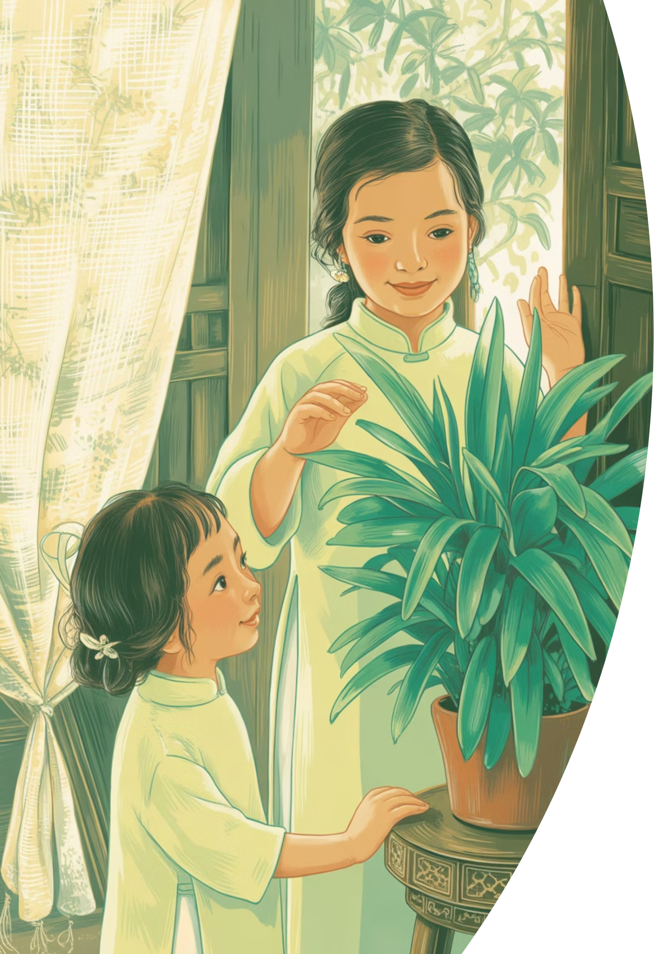
Hai chị em cùng cha khác mẹ
Ngày xưa, có hai chị em cùng cha khác mẹ: chị tên Tấm, em tên Cám. Mẹ Tấm mất sớm, cha lấy vợ khác. Không bao lâu sau, người cha cũng qua đời, để lại Tấm sống với dì ghẻ và em Cám.

Slide 3
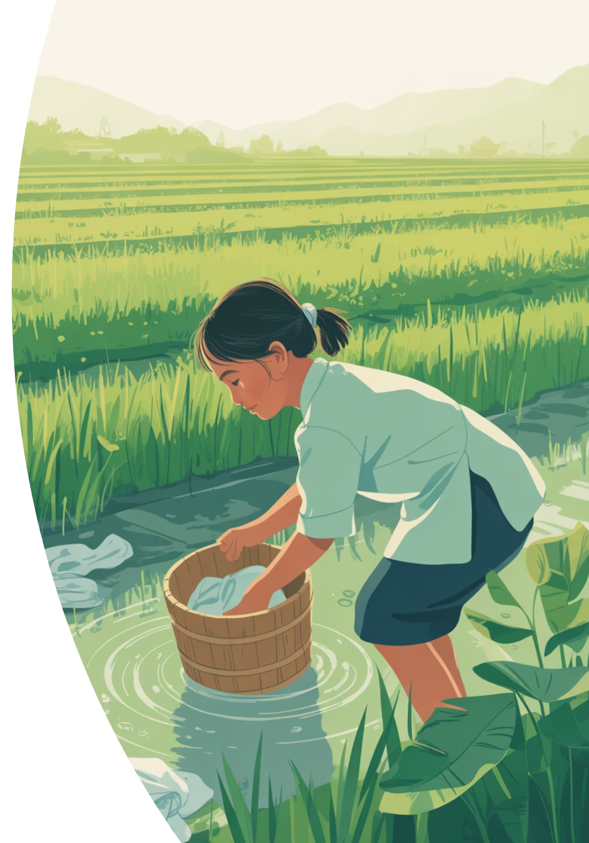
Cô Tấm hiền lành, chăm chỉ
Tấm hiền lành, chịu khó, ngày ngày làm lụng vất vả: chăn trâu, gánh nước, giặt giũ, giã gạo… Còn Cám thì lười biếng, ham chơi, lại được mẹ bênh vực, nên Tấm luôn bị bắt nạt, chịu nhiều thiệt thòi.

Slide 4
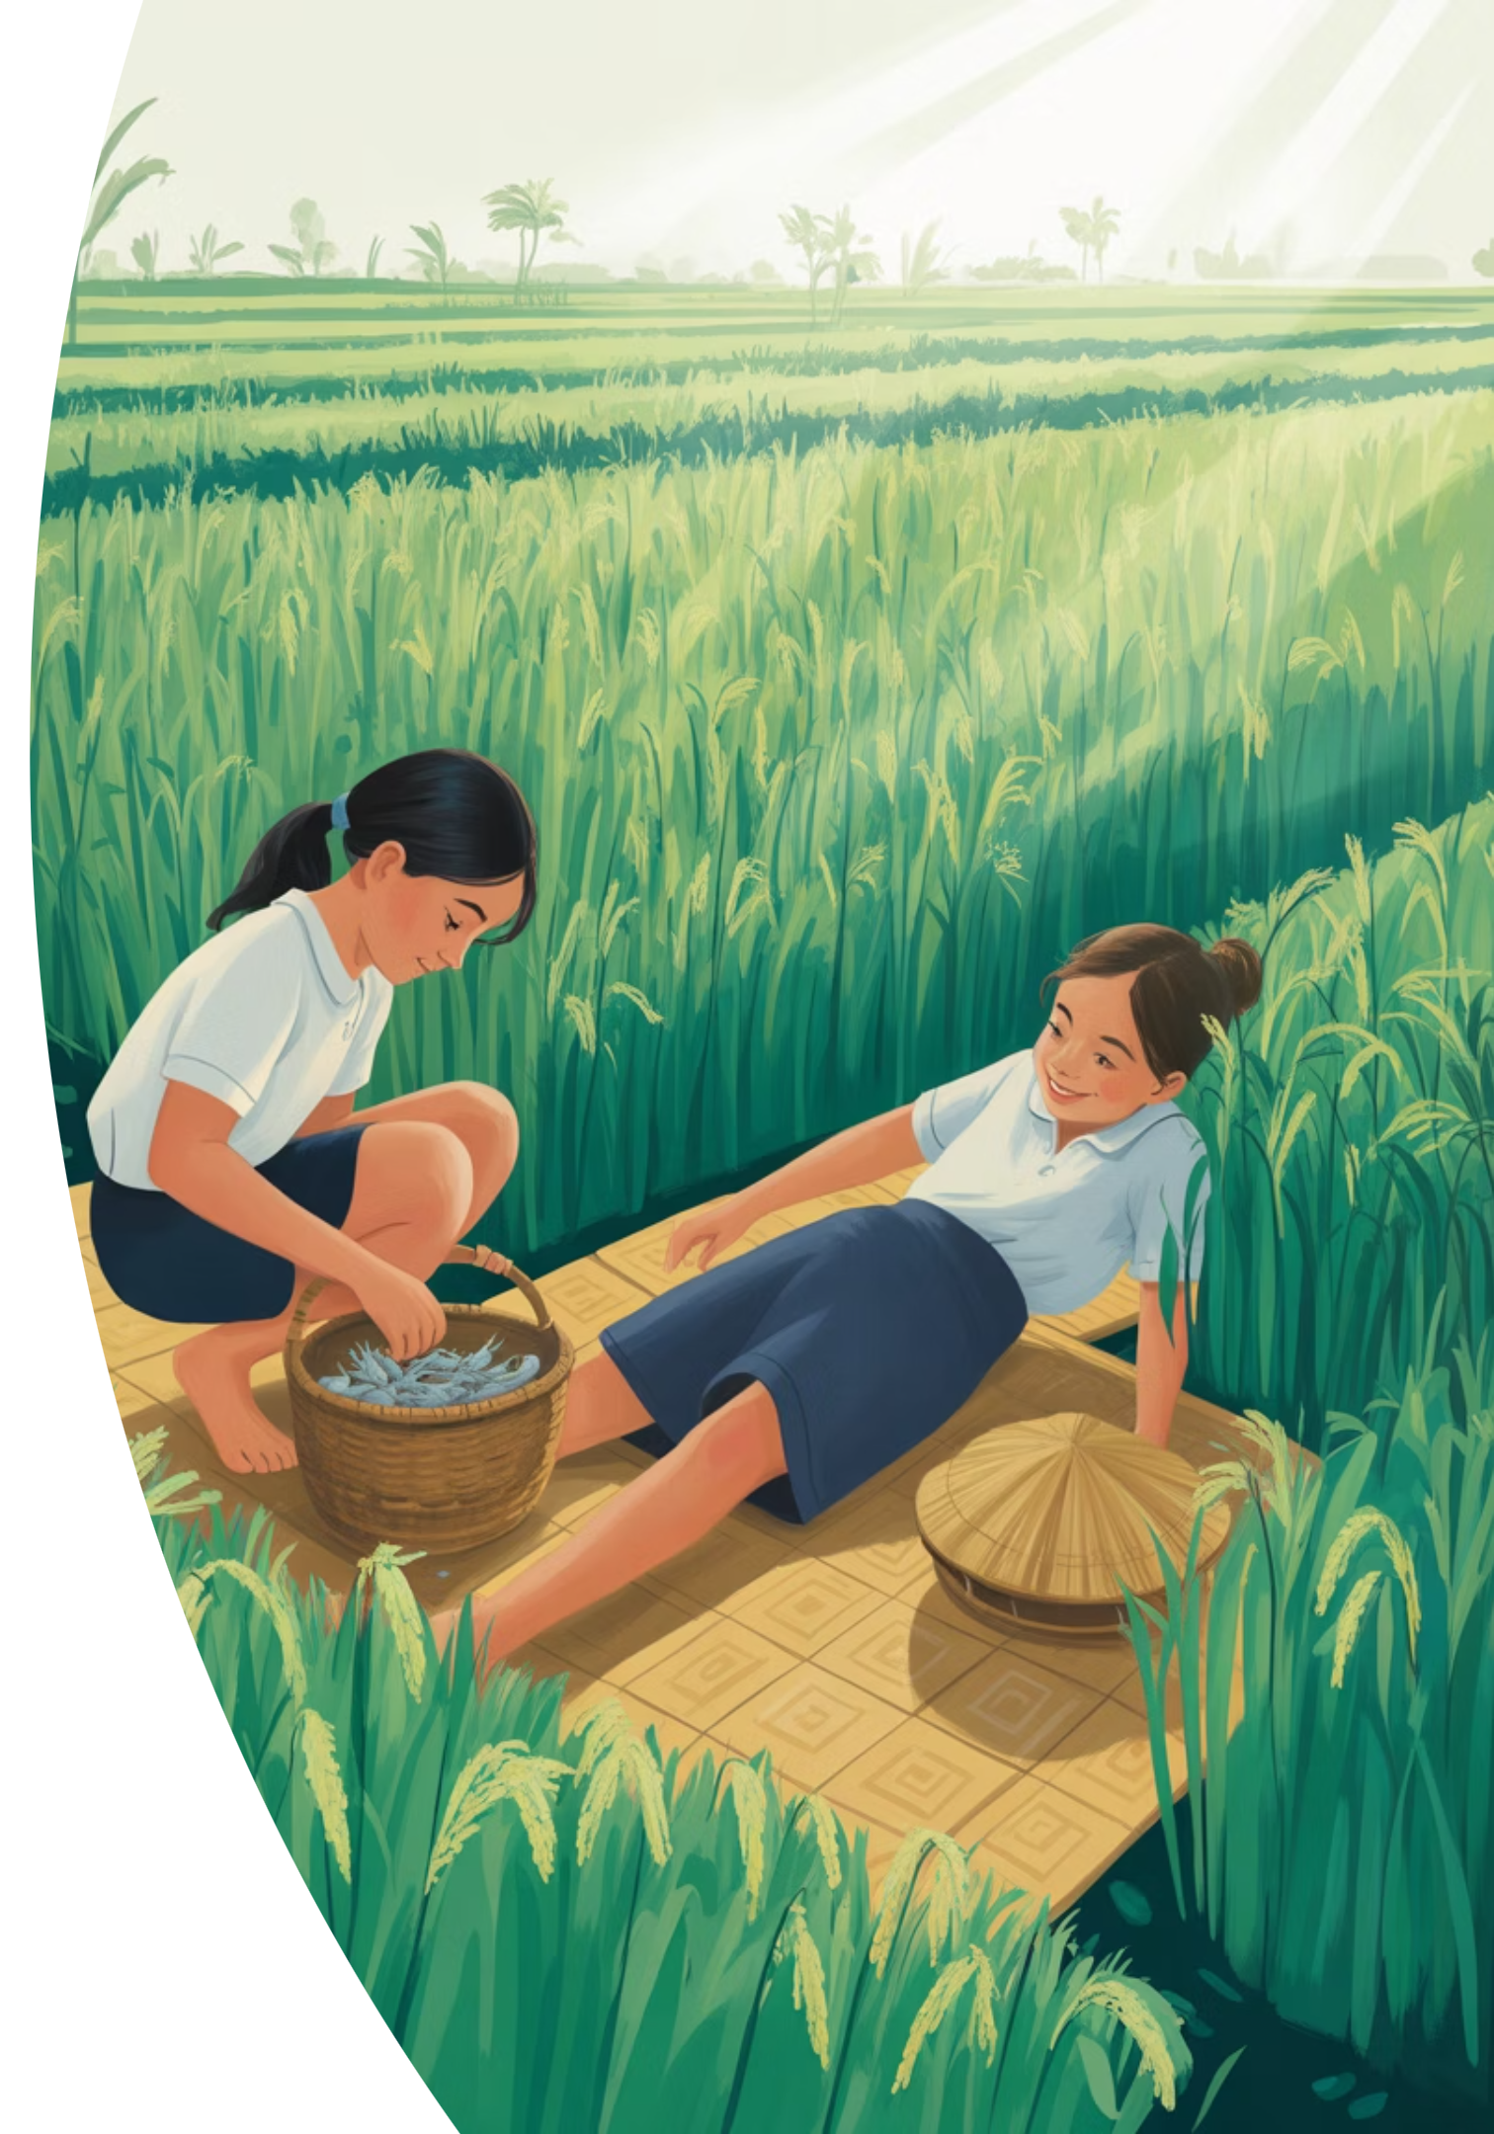
Cuộc thi bắt tép
Nhiệm vụ
Kết quả
Một hôm, mẹ con Cám sai Tấm và Cám ra đồng bắt tép, ai bắt được nhiều sẽ được thưởng.
Tấm cố gắng bắt thật chăm chỉ, chẳng mấy chốc giỏ đầy.

Slide 5
Cám lừa dối Tấm
"Chị Tấm ơi! Chị Tấm đầu chị lấm, chị hụp cho sâu kẻo về mẹ mắng!"
Thấy vậy, Cám lười biếng nảy lòng gian, nói dối. Nghe lời, Tấm cúi xuống nước gội đầu, khi ngẩng lên thì Cám đã trút hết tép của Tấm vào giỏ mình rồi chạy về nhà. Tấm ngồi khóc nức nở bên bờ ruộng.

Slide 6
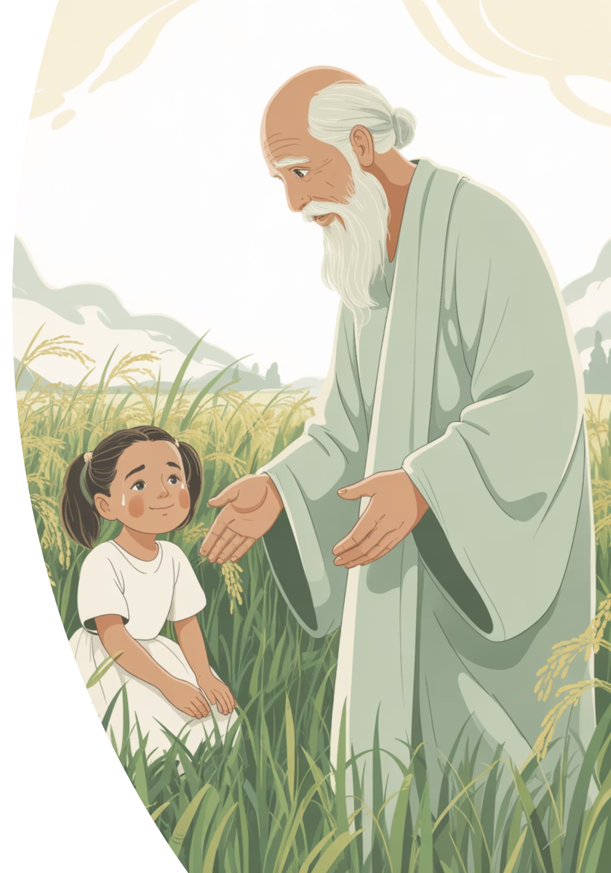
Ông Bụt xuất hiện
Bỗng có ông Bụt hiện ra, hỏi nguyên do. Nghe Tấm kể, Bụt nói:
"Con xem trong giỏ còn gì không?"
Tấm nhìn kỹ thì thấy còn một con cá bống nhỏ.

Slide 7

Lời dặn của ông Bụt
Bụt bảo: "Con hãy đem về thả xuống giếng, mỗi ngày cho bống ăn, gọi:
"Bống bống bang bang, lên ăn cơm vàng cơm bạc nhà ta, chớ ăn cơm hẩm cháo hoa nhà người."
Tấm làm đúng lời Bụt dặn. Mỗi ngày bống đều nổi lên ăn cơm và quấn quýt bên Tấm.

Slide 8
Cá bống bị giết
Thấy Tấm vui vẻ, mẹ con Cám sinh nghi. Một hôm, mẹ Cám lừa Tấm đi chăn trâu xa, rồi sai Cám xuống giếng gọi bống. Khi bống nổi lên, mẹ con Cám bắt lấy, giết thịt ăn.
Chiều về, Tấm gọi mãi mà không thấy bống đâu. Tấm ngồi khóc nức nở.

Slide 9
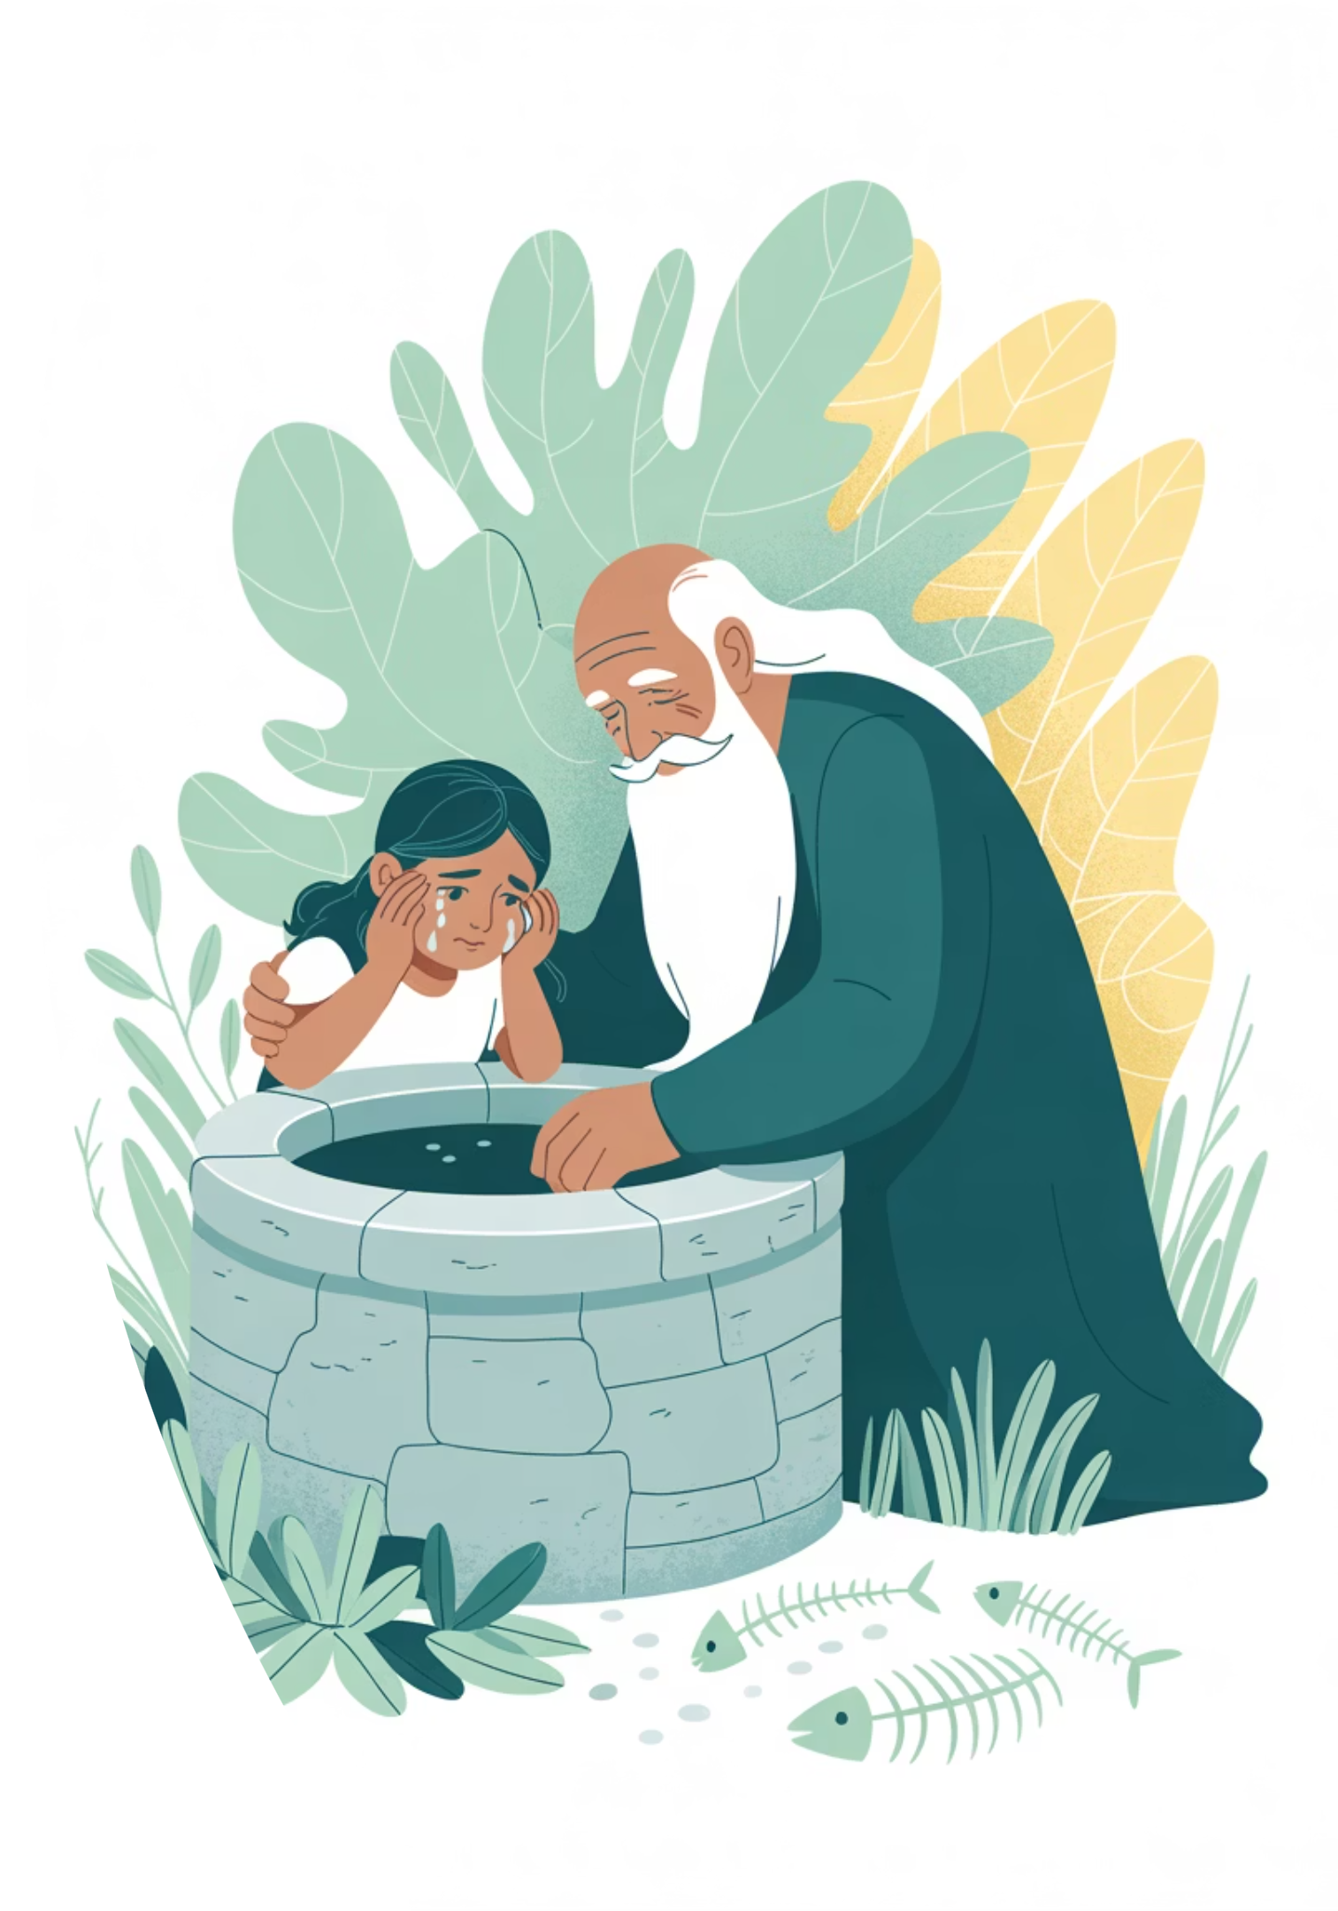
Lời an ủi của ông Bụt
Ông Bụt lại hiện ra, an ủi:
"Con đừng buồn, con hãy nhặt xương bống đem chôn dưới chân giường, sau này sẽ có điều tốt lành."
Tấm làm theo lời Bụt dặn, chăm chỉ làm việc, không oán hận.

Slide 10

Hội lớn của nhà vua
Một ngày kia, nhà vua mở hội lớn để chọn vợ. Mẹ con Cám cũng sửa soạn quần áo đẹp đẽ để đi xem, còn Tấm thì bị bắt ở nhà nhặt thóc lẫn gạo cho xong mới được đi.
Tấm buồn rầu khóc.

Slide 11
Phép màu của ông Bụt
01
02
03
Đàn chim sẻ giúp đỡ
Tắm rửa sạch sẽ
Đào lên xem
Ông Bụt phất tay một cái, đàn chim sẻ bay đến giúp nhặt sạch thóc gạo.
Bụt bảo Tấm tắm rửa sạch sẽ rồi đến gốc giường nơi chôn xương bống.
Bụt nói: "Con hãy đào lên xem."

Slide 12
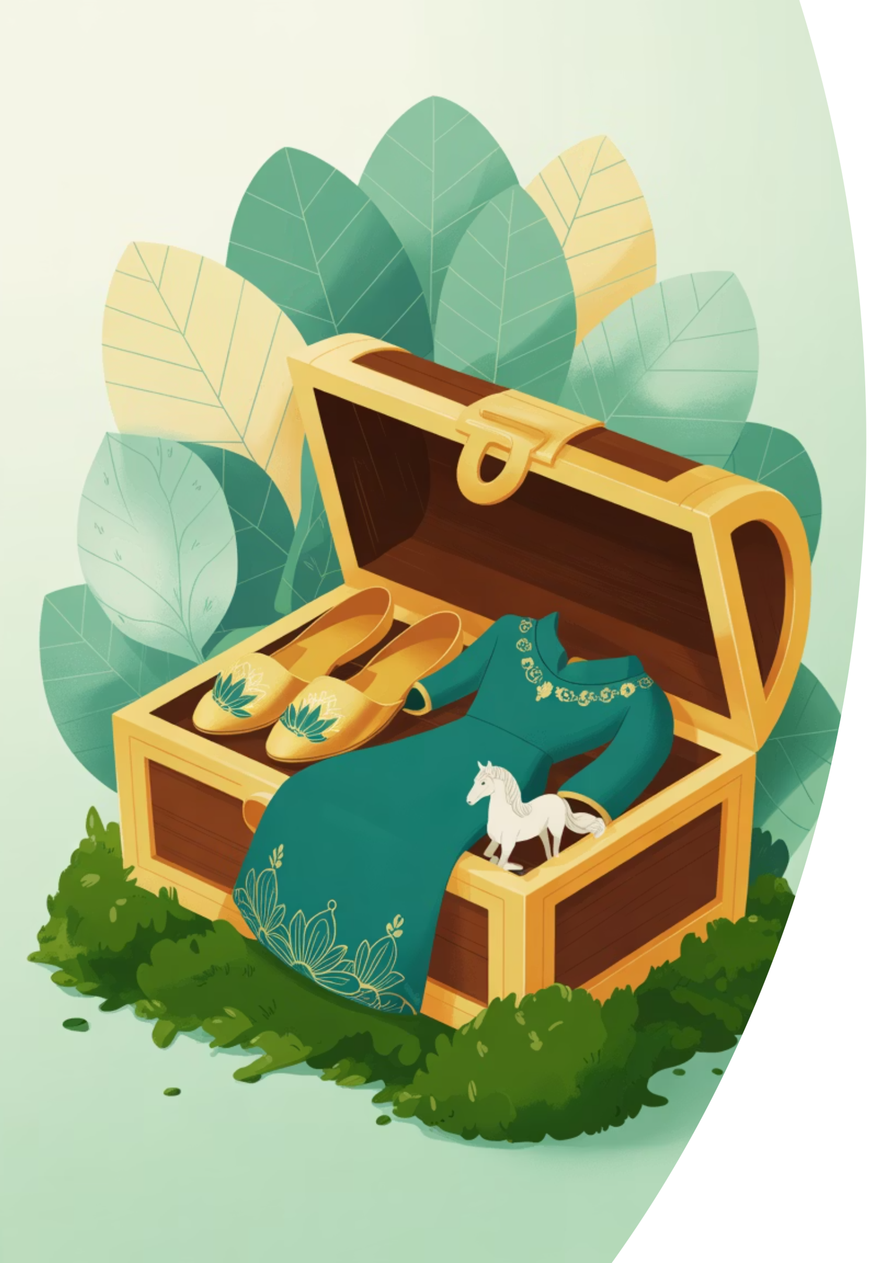
Kho báu từ xương cá bống
Tấm làm theo thì thấy trong nồi có một bộ quần áo đẹp, đôi hài lấp lánh như vàng và một con ngựa nhỏ. Tấm vui mừng, thay đồ mới, cưỡi ngựa đi dự hội.

Slide 13

Chiếc hài bị rơi
Trên đường đi, qua một khúc suối, Tấm vô ý đánh rơi một chiếc hài. Quân lính nhặt được, đem dâng vua.
Nhà vua thấy chiếc hài xinh đẹp, nhỏ nhắn khác thường, bèn truyền lệnh:
"Hễ cô gái nào đi vừa chiếc hài này, ta sẽ lấy làm vợ."

Slide 14
Tấm trở thành hoàng hậu
Thử giày
Kết quả
Bao nhiêu người thử đều không vừa. Khi đến lượt Tấm, chiếc hài vừa khít chân, lại rút ra chiếc còn lại mang theo.
Nhà vua mừng rỡ, lập tức đưa Tấm về cung và phong làm hoàng hậu.

Slide 15

Mưu hại Tấm
Từ ngày Tấm làm hoàng hậu, mẹ con Cám ghen ghét lắm. Một hôm, vua đi vắng, Tấm được về giỗ cha. Dì ghẻ sai Tấm trèo lên cau hái quả cúng. Khi Tấm trèo lên cao, mẹ Cám cầm dao chặt gốc cau, làm Tấm rơi xuống chết.

Slide 16



Những lần hóa thân của Tấm
Chim vàng anh
Cây xoan đào
Cây thị
Tấm chết rồi hóa thành chim vàng anh, ngày ngày bay về cung, hót bên vua, quấn quýt bên người.
Mẹ con Cám giết chết chim vàng anh, lấy lông làm gối. Nhưng từ trong gối ấy, mọc lên một cây xoan đào sum suê.
Cám cho chặt cây xoan, làm ván. Nhưng từ ván ấy lại mọc lên một cây thị, và trong quả thị có Tấm sống lại.

Slide 17

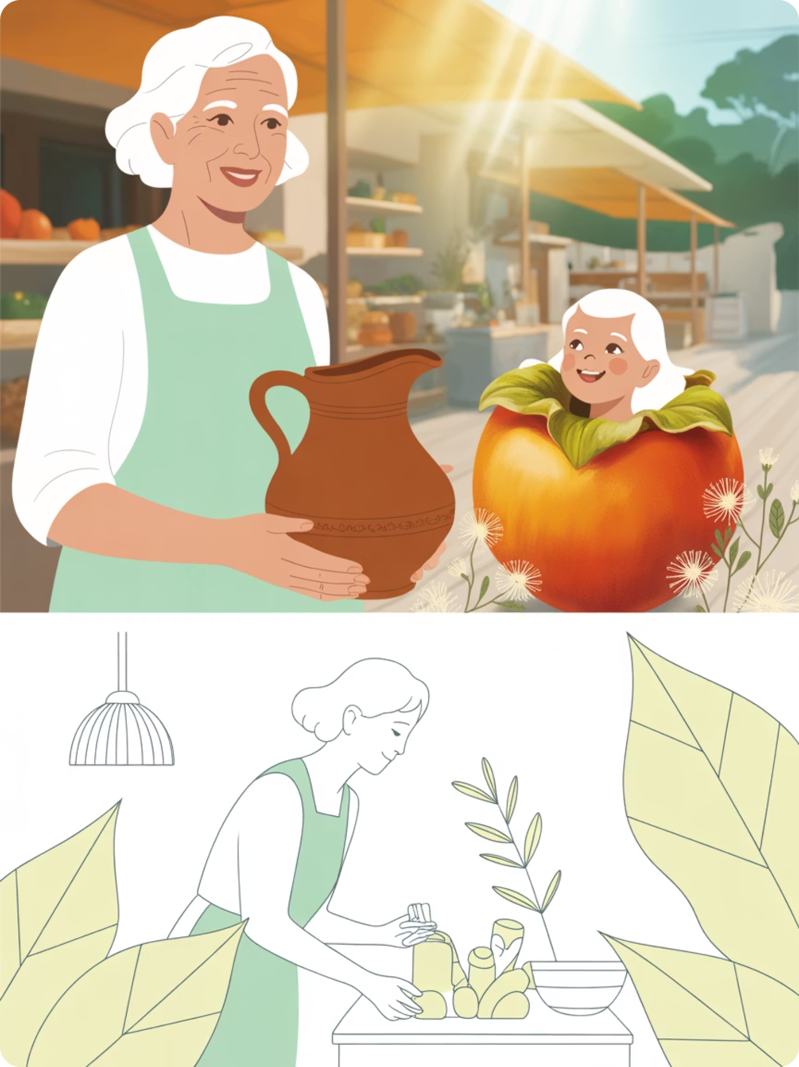
Tấm giúp đỡ bà lão
Mỗi khi bà lão bán nước đi vắng, từ quả thị, Tấm chui ra dọn dẹp, quét tước, nấu ăn giúp. Một lần, bà lão nhìn thấy, mừng rỡ, xin Tấm ở lại làm con gái.

Slide 18
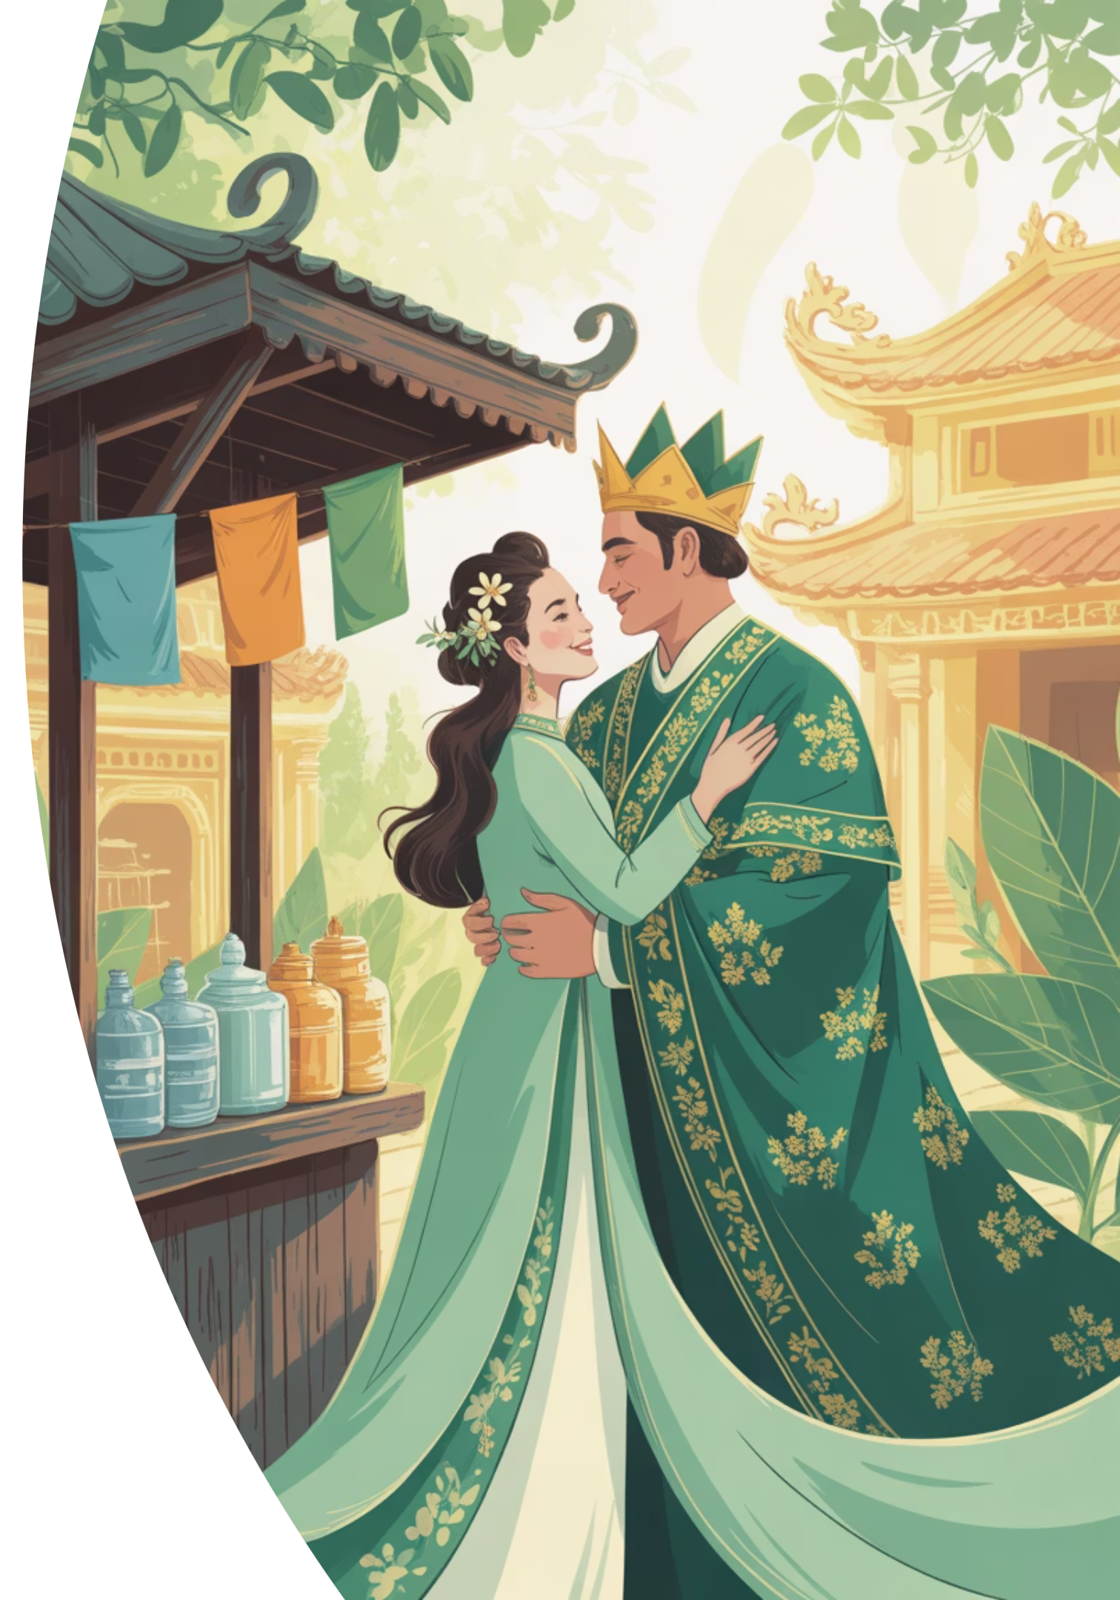
Tấm trở lại làm hoàng hậu
Một hôm, nhà vua đi qua hàng nước, thấy bát nước có mùi thơm quen thuộc, liền hỏi bà lão. Bà mời vua vào, Tấm bước ra đón. Nhà vua nhận ra hoàng hậu của mình, vui mừng khôn xiết, đón Tấm trở lại cung.

Slide 19
Cái kết của Cám và mẹ
Cám thấy vậy, tức giận hỏi mẹ: "Mẹ ơi, sao chị Tấm lại đẹp thế?" Mẹ Cám bảo: "Vì nó được tắm nước sôi đó con."
Nghe lời mẹ, Cám bắt chước, nhảy vào chum nước sôi và chết. Còn mẹ Cám sau đó cũng bị trừng trị.
Từ đó, Tấm và nhà vua sống hạnh phúc, đất nước thái bình.

Slide 20
Ý nghĩa câu chuyện và bài học
🌸 Ý nghĩa câu chuyện
Truyện "Tấm Cám" thể hiện ước mơ công bằng, hạnh phúc của nhân dân lao động:
Cái thiện chiến thắng
Cái ác bị trừng phạt
Niềm tin vào công lý
Kẻ ác, gian xảo, độc ác (Cám và mẹ) sẽ bị trừng phạt.
Người hiền lành, chăm chỉ, thật thà (Tấm) cuối cùng sẽ được hạnh phúc.
Câu chuyện còn thể hiện niềm tin của dân gian vào công lý và sự chiến thắng của cái thiện trước cái ác.
💡 Bài học rút ra
Em học được phải sống nhân hậu, chăm chỉ, thật thà; tin rằng ở hiền sẽ gặp lành, người tốt sẽ luôn được đền đáp.

